Slide 1
Тест-кейсы. Конспект
Тестовый случай (test case) - набор предусловий, входных данных, действий (где применимо), ожидаемых результатов и постусловий, разработанных на основе тестовых условий.
Тестовый сценарий (test scenario) - последовательность действий над продуктом, которые связаны единым ограниченным бизнес-процессом использования, и сообразных им проверок корректности поведения продукта в ходе этих действий
Набор тестов (test suite) - набор тестовых сценариев или тестовых процедур, выполняемых в определенном тестовом прогоне.
В отличие от чек-листа, тест-кейс содержит в себе больше деталей: идентификатор, приоритет, заголовок, шаги и ожидаемые результаты.
Тест-кейсы объединяют в тестовые наборы (test suites) по одинаковым признакам: проверки для одного модуля, проверки для определенного типа тестирования, регрессионные наборы.

Slide 2
Виды тест-кейсов
Высокоуровневый тест-кейс (high level test case) — тест-кейс без конкретных входных данных и ожидаемых результатов.
Низкоуровневый тест-кейс (low level test case) — тест-кейс с конкретными входными данными и ожидаемыми результатами.
Атрибуты тест-кейса
Идентификатор (ID): уникальный номер, необходимый для прослеживаемости. В системах по управлению кейсами (TMS - test management system) проставляется автоматически
Приоритет (Priority): срочность и важность выполнения задачи
Требование (Requirement): ссылка на требование, для проверки которого служит кейс
Модуль (Module): название структурной части, в которой находится предмет тестирования
Заголовок (Title): Отражает суть проверки
Тестовые данные и предусловия (input data, test data, preconditions): информация о данных, которые необходимы для тестирования (данные для ввода, файлы с определенным расширением и размером и т.д.) + специальное состояние системы до начала тестирования (пользователь зарегистрирован, созданы объекты в базе данных и т.д.)
Шаги (Steps): последовательность действий для получения ожидаемого результата
Ожидаемые результаты (Expected results): ссылка на требование, для проверки которого служит кейс. Результат должен быть для каждого шага.
Постусловия (Postconditions): возвращение систему в исходное состояние (удаление данных, пользователей, отключение виртуальной машины и т.д.)
Обязательными атрибутами для тест-кейса являются: идентификатор, приоритет, заголовок, шаги и ожидаемые результаты.
Все остальное используется в зависимости от конкретной задачи.

Slide 3
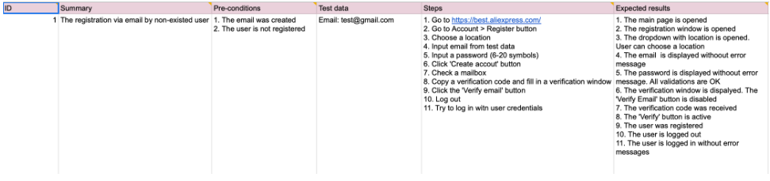
Статусы
В системах по управлению тестовой документацией есть атрибут статус (Status).
Стоит различать статус кейса и статус проверки при их запуске во время тестирования (тестовый прогон, test-run).
Статус кейса: черновик (draft), активный (active), устарел (outdated) и др.
Статус проверки: пройдена (passed), провалилась (failed), пропущена (skipped) и др. Ориентируйтесь на жизненный цикл тест-кейса на вашем проекте.

Slide 4
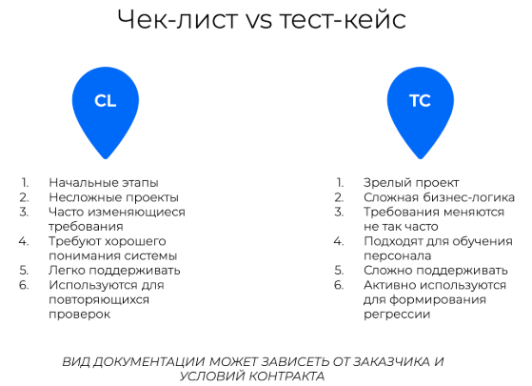
Отличия чек-листа и тест-кейса
На проекте могут одновременно использоваться и чек-лист, и тест-кейс. Например, чек-лист для проверки GUI, а тест-кейсы для проверок сложной бизнес-логики.

Slide 5
.

